Slide 1
CHAØO MÖØNG CAÙC CON ÑEÁN VÔÙI TIEÁT TOAÙN

Slide 2
Khôûi ñoäng

Slide 3
TROØ CHÔI
AI NHANH HƠN

Slide 4
11 - 4 = ?
11 – 4 = 7

Slide 5
11 – 7 = 4
11 – 7 = ?

Slide 6
BẢNG TRỪ
( TIEÁT 3)

Slide 7
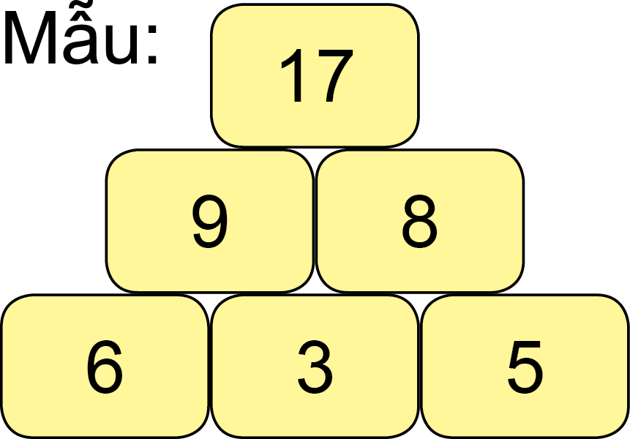
5
Số?

Slide 8
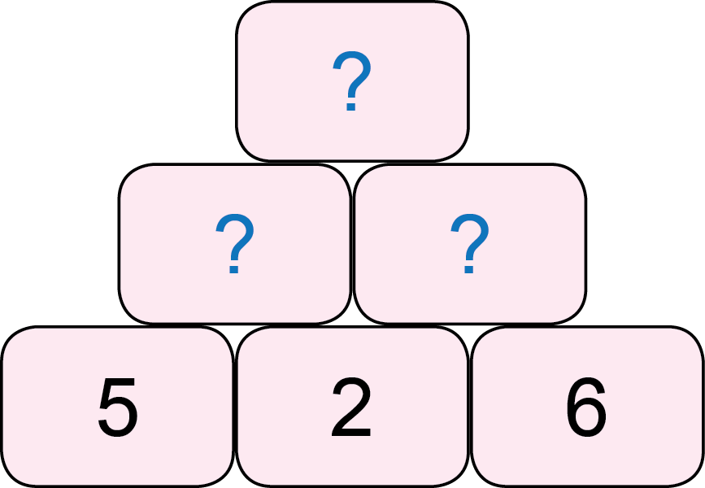
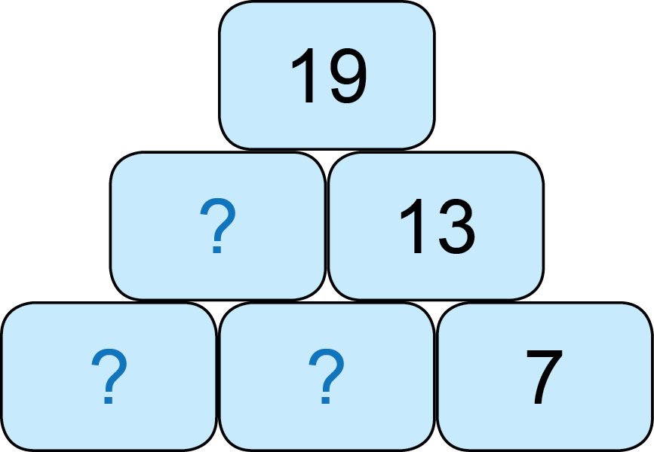
5
Số?
15
7
8
6
0
6

Slide 9
6
Số?
4
5
7
11
2
9
1
6
3

Slide 10
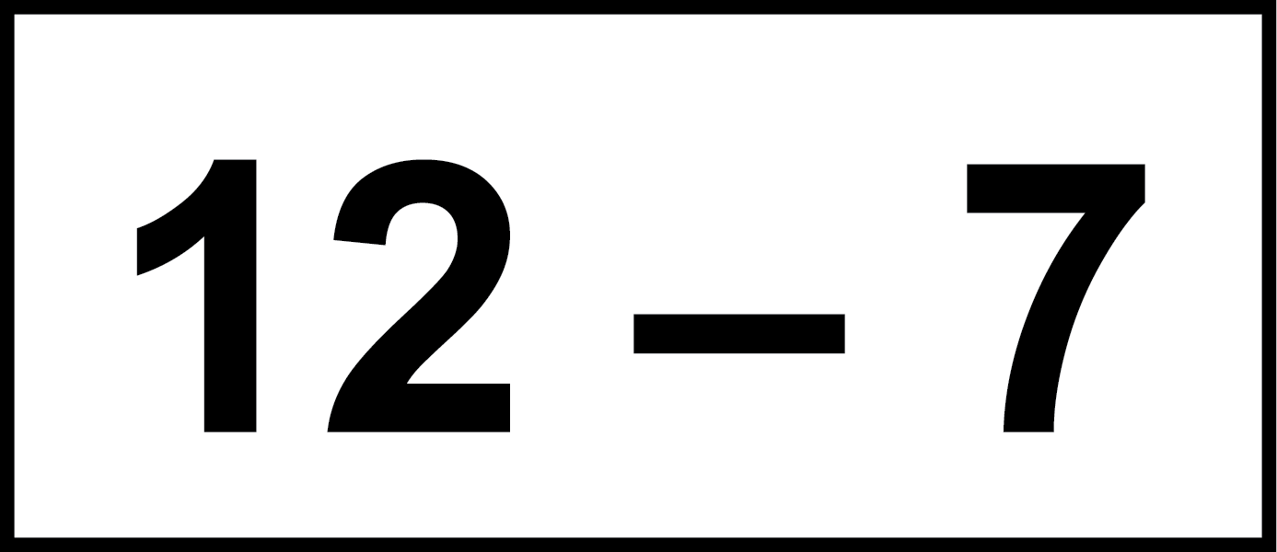
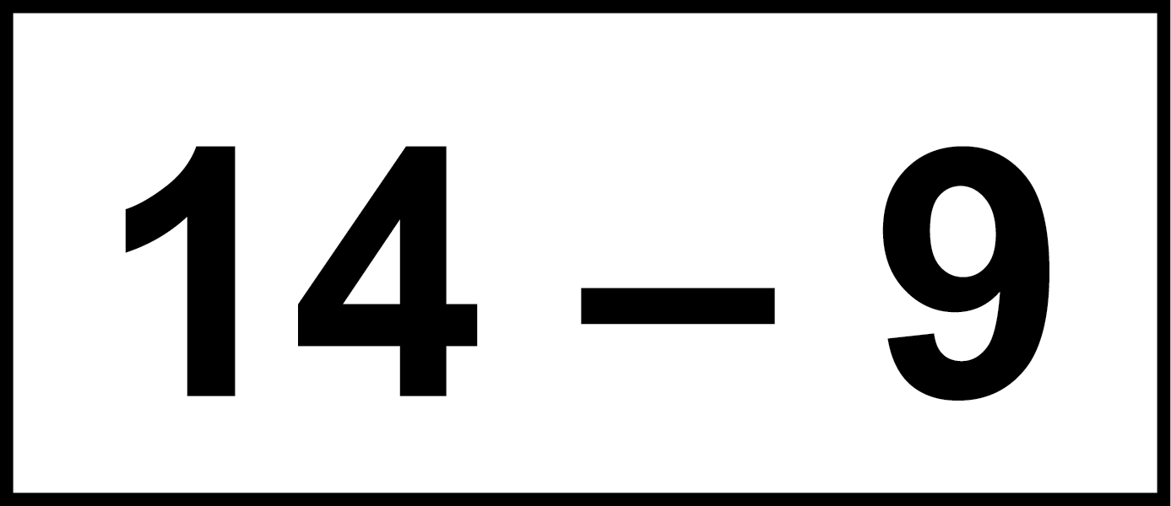
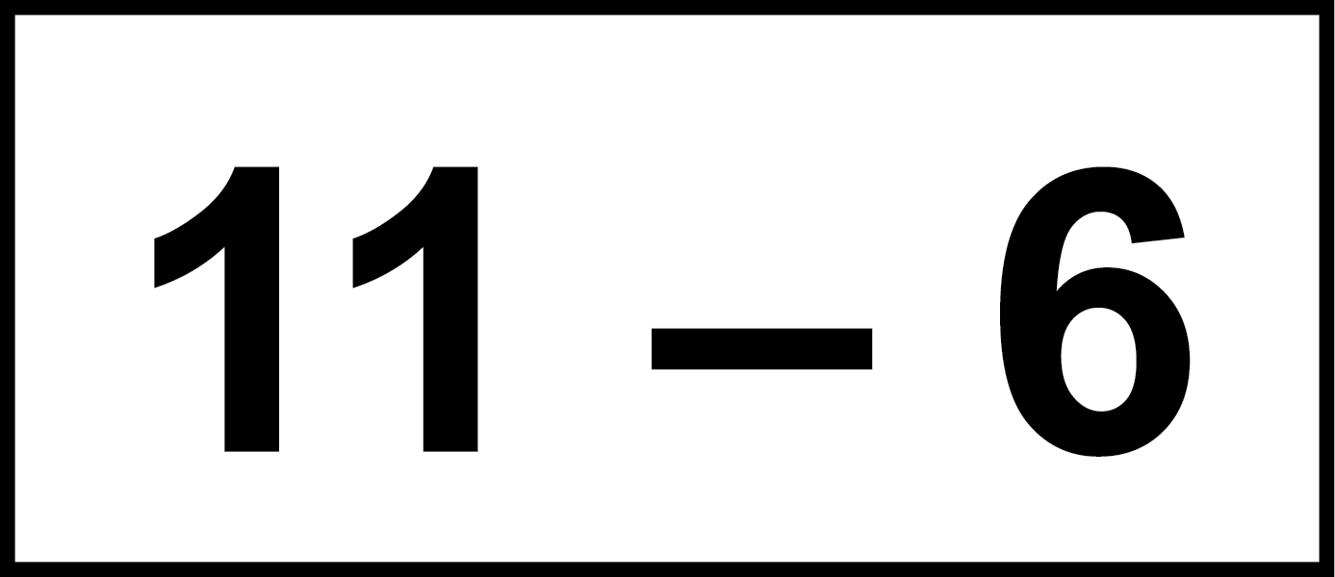
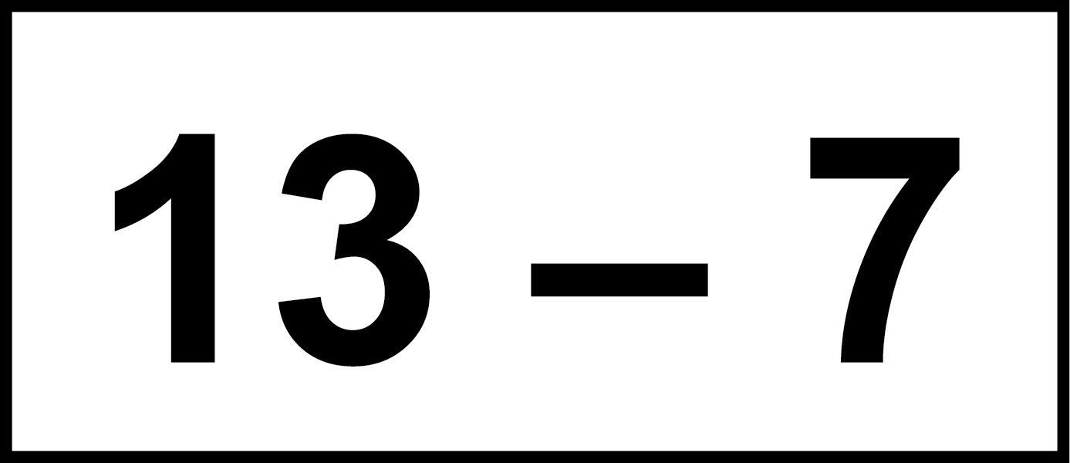
7
Thuyền nào đậu sai bến
5
5
5
4

Slide 11
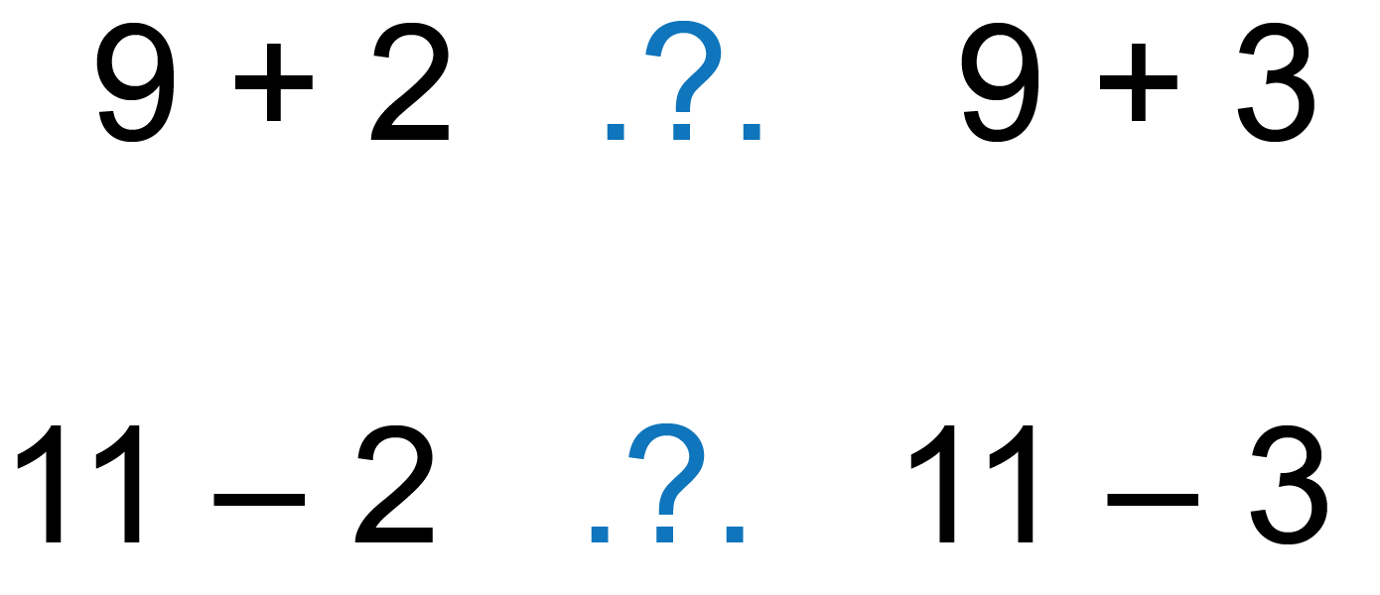
8
<
11
12
>
9
8

Slide 12
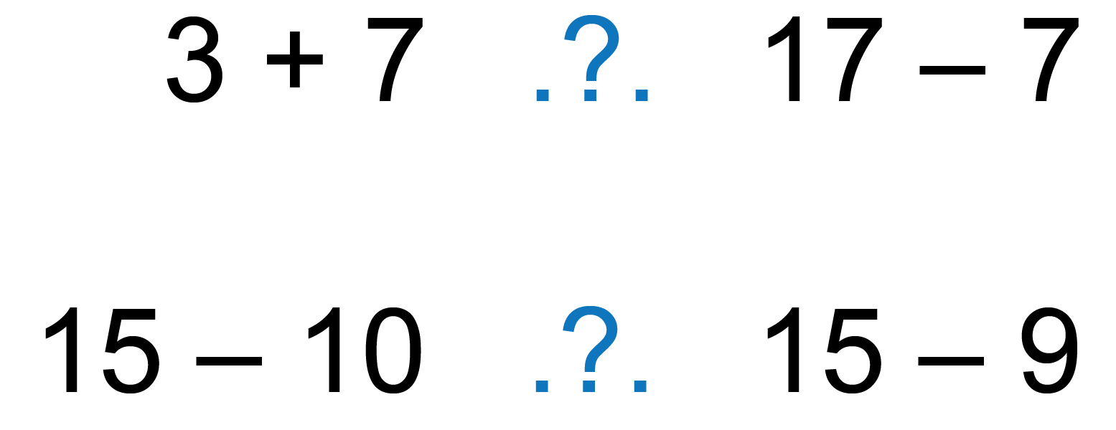
8
=
10
10
<
5
6

Slide 13
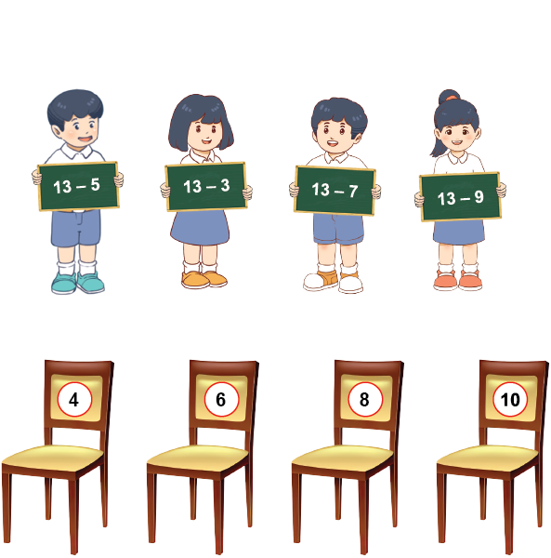
9
Tính để tìm ghế cho bạn

Slide 14
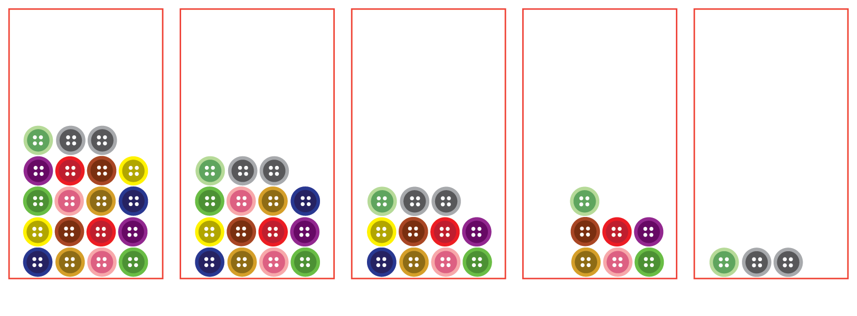
Hình phía sau rổ len có bao nhiêu cái cúc áo?
- 4
- 4
+ 4
19
15
11
7
3
Notes:
Kích vào giỏ len biến mất

Slide 15
Cuûng coá

Slide 16
Ai nhanh thưởng kẹo
Notes:
Ai nhanh – Thưởng kẹo

Slide 17
13 – 5 = 8
13 – 5 = ?

Slide 18
13 – 4 = ?
13 – 4 = 9

Slide 19
15 – 6 = 9
15 – 6 = ?

Slide 20
CHAØO TAÏM BIEÄT CAÙC CON

